Slide 1
世界乒乓球员排名网站
基于D3实现的数据可视化
姓名：李浩
学号：516030910453

Slide 2
目录
网站概述
数据分析结论
网站功能演示
设计过程
1
2
3
4

Slide 3
网站概述
1

Slide 4
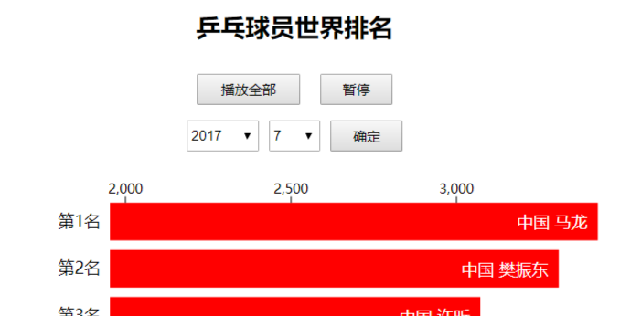
1. 网站概述
本程序是使用d3开发的一个交互式的乒乓球员世界排名网站。

Slide 5
1. 网站概述
介绍
单击后播放动画，图表会动态变化
停止该动画的播放
选择年份
将条形图更新到选择的月份
选择月份
主表

Slide 6
设计过程
2

Slide 7
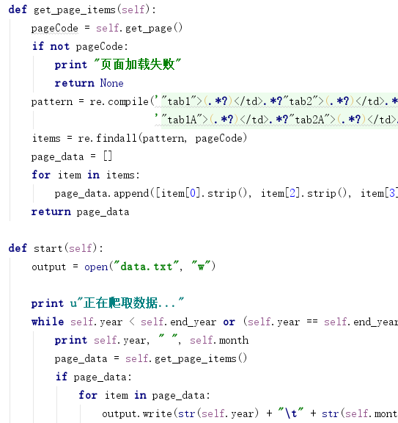
2. 设计过程
原始数据的获取——爬虫
数据源：新浪体育国际乒联排名
Python
re
urllib2
核心代码片段->

Slide 8

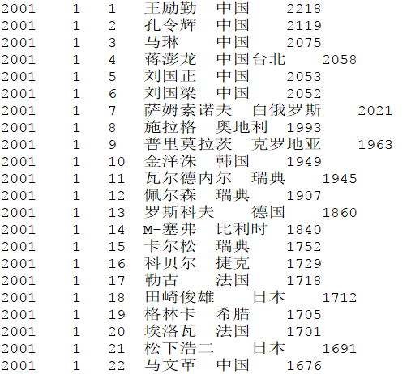
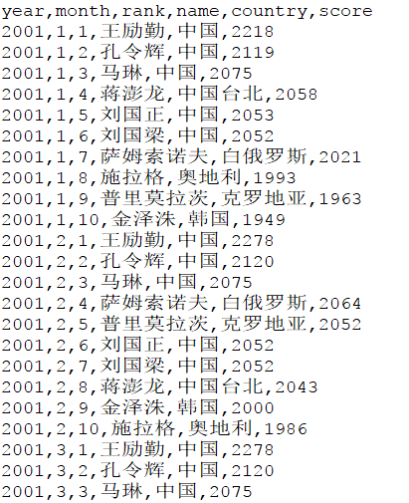
2. 设计过程
数据处理
使用工具：
处理前（txt）
处理后（csv）

Slide 9


2. 设计过程
准备工作
HTML
CSS

Slide 10
2. 设计过程
设计阶段
1
制作某一个月的静态页面，数据写入程序，添加各种标签，搭建整体框架
2
将画图的代码封装成函数，从外部读取数据，实现简单的过渡效果
3
完善其它功能，如“播放全部”按钮，悬浮提示框等

Slide 11
网站功能演示
3

Slide 12
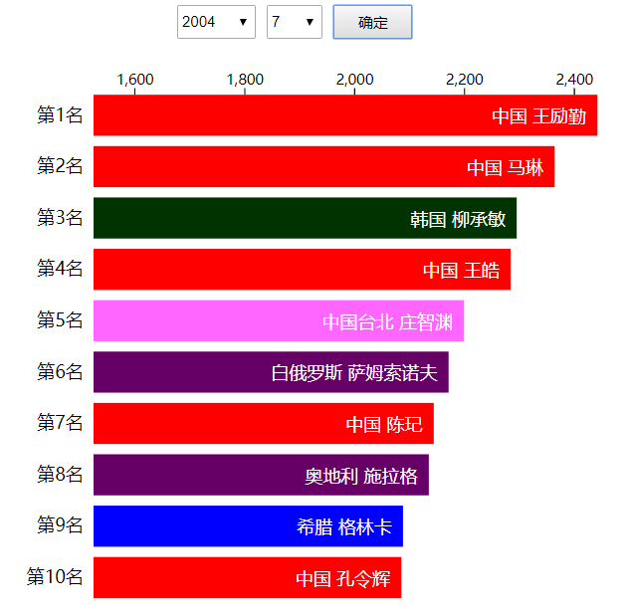
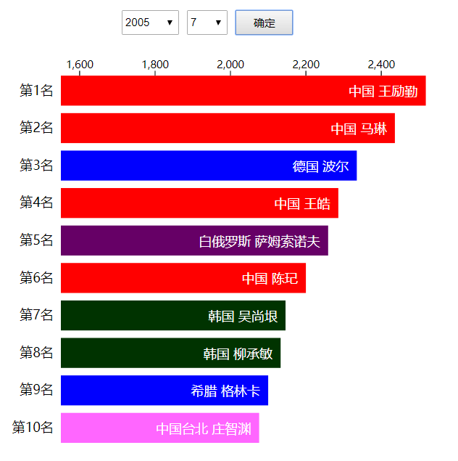
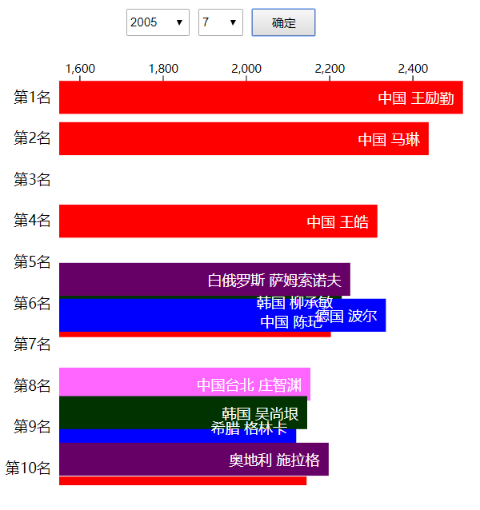
3. 功能演示
月份选择与图表切换
变化前
变化后
变化时

Slide 13
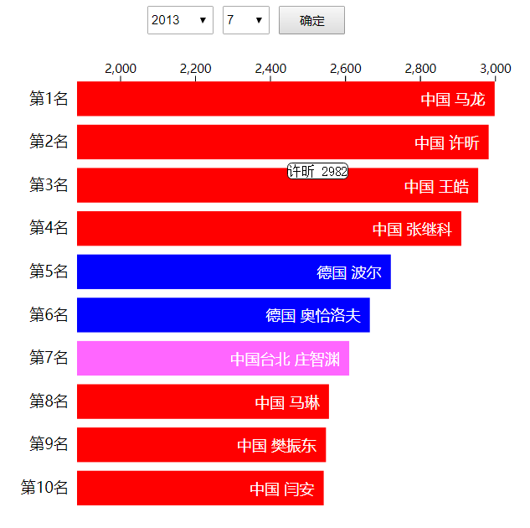
3. 功能演示
悬浮提示框
提示框（截图时没能截下鼠标）
该提示框会随着鼠标的移动而移动，知道鼠标离开该条形图

Slide 14
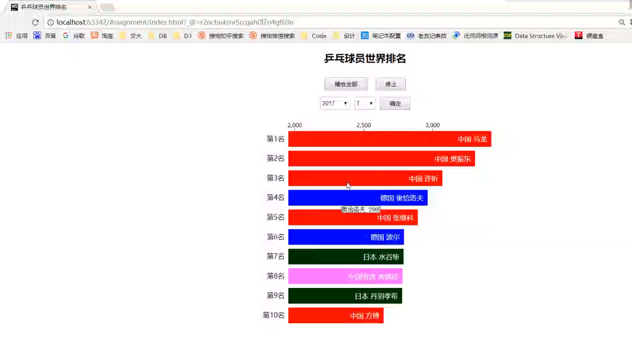
3. 功能演示
“播放全部”按钮
—— 一种惬意欣赏的方式
视频长度：24秒

Slide 15
数据分析与结论
4

Slide 16
4. 数据分析及结论
数据可视化对数据的分析作用

Slide 17
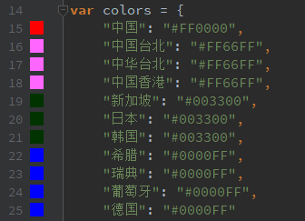
4. 数据分析及结论
颜色标识
中国大陆为红色
中国其它地区为粉红色
其它亚洲国家为深绿色
部分欧洲国家为蓝色
其它国家为紫色
我试图通过颜色划分势力范围，从中可以明显看出国家之间的强弱关系

Slide 18
4. 数据分析及结论
1
对第一名的追踪分析
观看“播放全部”动画，可以发现第一名的宝座一直被我国占用，几乎从未旁落
2
对前十名的国家分布的分析
红色十分抢眼，十个中总有至少3个，最多时可达7个，没有任何其它单个国家的乒乓球能和中国抗衡
3
对优秀运动员的分析
2001-2006年王励勤是当之无愧的男乒一哥
2007-2009年马琳、王皓相继问鼎乒坛
2010-2014年张继科、马龙异军突起
2014-至今马龙稳居第一

Slide 19
其它
0

Slide 20
其它
对单元测试和代码重构的分析见文档
http://128.199.247.171:3179/
该网页已被部署到了上述服务器，由于PPT不支持访问无域名的网站，您可以复制上述网址到浏览器访问（可能需要翻墙）

Slide 21
THANKS
作者：李浩

